Slide 1

Deteksi Objek Menggunakan YOLOv5 dan Streamlit
UJIAN AKHIR SEMESTER GANJIL 2024-2025
Nama Mahasiswa : Faizal Kurniawan
NPM : 217064516061
Kelas : Pengolahan Citra (R. 03)
Penguji : Dr. H. Benrahman, B.Sc., S.Kom., MMSI
FAKULTAS TEKNOLOGI KOMUNIKASI DAN INFORMATIKA
UNIVERSITAS NASIONAL
13 Februari 2025

Slide 2
Latar Belakang & Tujuan Proyek
Latar Belakang
Deteksi objek merupakan salah satu bidang penting dalam Computer Vision.
YOLOv5 adalah model real-time object detection yang cepat dan efisien.
Aplikasi web interaktif mempermudah pengguna untuk menguji deteksi objek secara langsung.
Tujuan Proyek
Mengembangkan aplikasi berbasis web untuk deteksi objek otomatis.
Memanfaatkan YOLOv5 untuk mendeteksi objek dengan tingkat akurasi tinggi.
Menampilkan hasil deteksi dalam bentuk bounding box dan confidence score.
Menyediakan evaluasi kinerja model dalam bentuk waktu inferensi dan confidence score.

Slide 3
Metode yang Dipakai
Arsitektur Model YOLOv5
YOLOv5 ("You Only Look Once") adalah model deep learning berbasis CNN (Convolutional Neural Network) yang mampu melakukan deteksi objek secara real-time.
Dilatih menggunakan dataset COCO (Common Objects in Context).
Model mampu mengenali 80 kelas objek berbeda.
Algoritma yang Digunakan
Pre-trained Model: YOLOv5s (small version) yang diunduh dari PyTorch Hub.
Input Gambar: Gambar yang diunggah oleh pengguna.
Inferensi Model: Model memproses gambar dan menghasilkan bounding box serta confidence score.
Output: Bounding box ditampilkan pada gambar dan hasil deteksi disajikan dalam tabel.

Slide 4
Implementasi Aplikasi
Struktur Folder Proyek
UAS FAIZAL/
├── .venv # Virtual environment
├── yolov5 # Repository YOLOv5
├── app.py # Script utama aplikasi
├── requirements.txt # Daftar library yang dibutuhkan
├── yolov5s.pt # Model YOLOv5
Teknologi yang Digunakan
Python - Bahasa pemrograman utama
Streamlit - Framework untuk membangun antarmuka pengguna
PyTorch - Library deep learning untuk menjalankan model YOLOv5
Pandas - Untuk mengelola data deteksi objek
Pillow (PIL) - Untuk manipulasi gambar

Slide 5
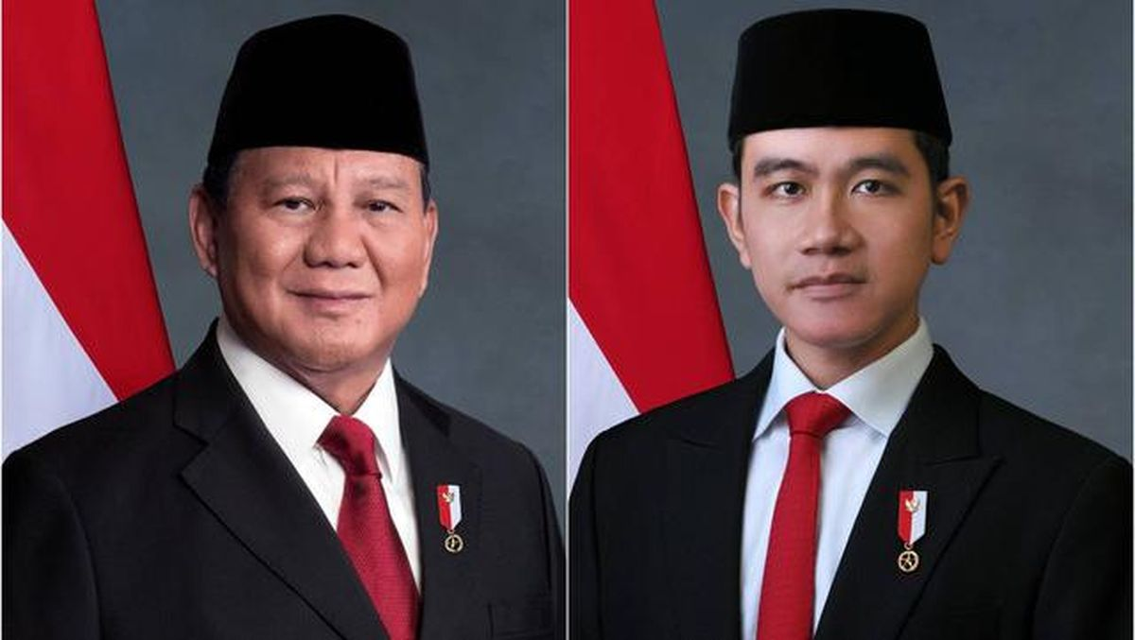
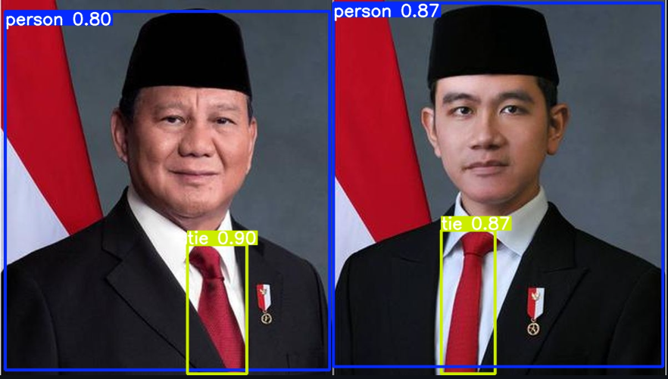
Hasil dan Evaluasi Kinerja
Contoh Hasil Deteksi Objek
Gambar Deteksi Objek:
Sebelum Deteksi: Gambar asli yang diunggah pengguna.
Setelah Deteksi: Bounding box muncul di sekitar objek yang terdeteksi.
Evaluasi Kinerja
Confidence Score (Akurasi Deteksi): 0,90 (90%) atau 0,87 (87%)
Inference Time (Kecepatan Pemrosesan): 0.0889 detik
Efisiensi Model: Menggunakan pre-trained YOLOv5s untuk deteksi cepat dengan akurasi tinggi.

Slide 6
Tantangan dan Solusi
Tantangan yang Dihadapi
Latensi inferensi yang bervariasi tergantung pada ukuran gambar dan spesifikasi perangkat.
Kesulitan dalam mendeteksi objek kecil atau tumpang tindih.
Dependency management, memastikan bahwa seluruh library dapat berjalan tanpa error.
Solusi yang Diterapkan
Menggunakan YOLOv5s untuk mengoptimalkan kecepatan tanpa mengorbankan akurasi.
Menampilkan confidence score untuk membantu pengguna memahami tingkat kepercayaan model.
Menggunakan virtual environment (.venv) agar dependency tetap konsisten di semua perangkat.

Slide 7
Kesimpulan dan Pengembangan Masa Depan
Kesimpulan
Aplikasi berbasis Streamlit berhasil dikembangkan untuk mendeteksi objek secara real-time.
Model YOLOv5 terbukti cepat dengan confidence score tinggi (>80%).
Hasil evaluasi menunjukkan kecepatan inferensi 0.0sekian detik per gambar.
Rencana Pengembangan Selanjutnya
Integrasi dengan Webcam: Menambahkan fitur deteksi langsung dari kamera.
Optimasi Model: Menggunakan pruning dan quantization untuk mempercepat inferensi.
Penggunaan Dataset Kustom: Melatih model dengan dataset spesifik untuk kebutuhan tertentu.

Slide 8
Terima Kasih!

